Slide 1
POURQUOI SOMMES-NOUS LÀ DEVANT VOUS ?
ILÏAS SOUIDI OUSMANE SYLLA FODE MAGASSOUBA

Slide 2

Le manque
le manque de temps
Le manque d’équipements
Le manque de motivation
Contrainte de plateforme livraison
L’utilisation du room-service non optimale
Expérience personnelle

Slide 3
L’idéal
SNACKER
ROOM-SERVICE

Slide 4
Marché accessible et non qualifié
Marché accessible aucun concurrent
Terrain vierge, nouveau sur le marché
Concurrent potentiel : UberEat, Delivero …
Taux de pénétration potentiel sur le marché : 88%
Estimation : 3/5 personnes commande via Snacker Room-Service
Prise en charge de commission plus faible que nos concurrent ‘potentiel’+ promotions

Slide 5
Snacker room service
Pour tout types de personne ( foreign languages)
Tarifs négociés avec les hôtels partenaires
L’heure est respecté avec un service de qualité
Pas de contrainte téléphoniques, ni de suppression de commande
Simple rapide d’utilisation
Multipanier + vérification du panier

Slide 6
Résultats ( estimations)
Pourcentage de personne susceptible de commander sur la plateforme : 92%
80% des hôtels sont favorables à l’issue de la fiabilité de l’application
Partenaires potentiels actuels : F1; companile et Ibis.
Entrer en magasin d’application (app store) : 2 MOIS

Slide 7
Prévisions financière et financement
passer des premiers utilisateurs au marché de masse
Croissance + engagement
Objectif de plus de 10k utilisateurs dont 25% actifs tous les jours
Objectif de rentrer dans l’app store
80k $ pour le développement du produit
2 Millions pour commercialiser le projet

Slide 8
Sources actuelles et futures de financement
B.P.I. : 60k
Participer aux concours et conférences destinées aux startup : 101 projets, BeMyApp, Le Web)
Love-money
French tech
Les 3 choix de financement

Slide 9

Moyen de rentabilité de l’application
Proposer une application gratuite et se rémunérer sur les ventes ( App Store 3%)
Application gratuite avec rémunération sur les transactions des téléchargements
Freeemium : application gratuite proposant des contenus payants

Slide 10
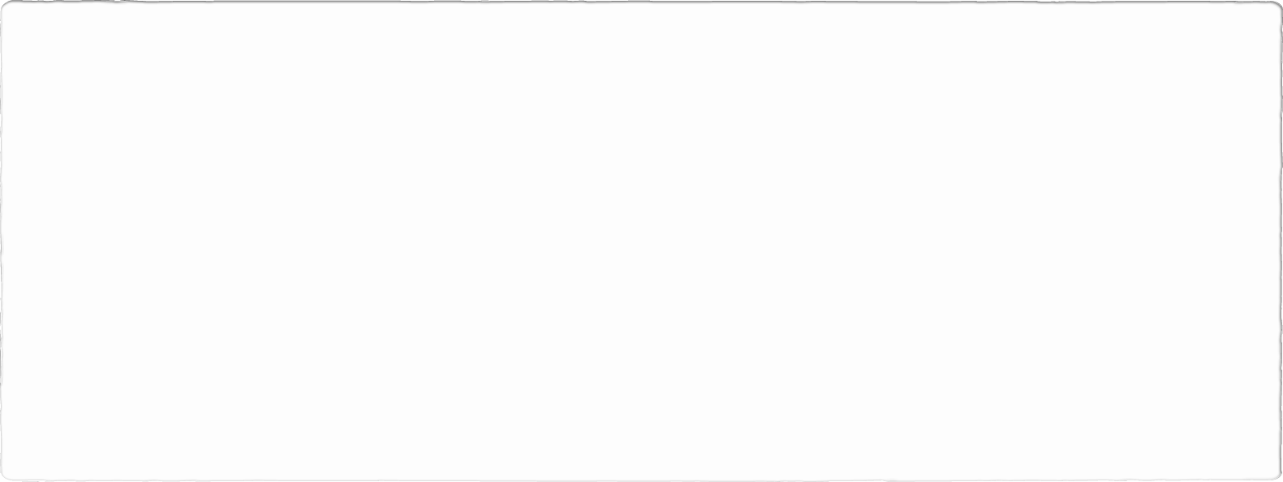
Objectif de Snacker
Faire la promo de l’application
Faire en sorte que l’application entre en top tendance ( 6000 del. 24h)
Système d. profiter des influenceurs
Profitez du bouche à oreille ( réseau professionnel)
Faire de Snacker une application virale : croissance de 30% par mois

Slide 11
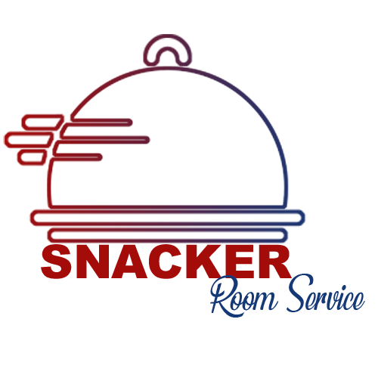
Parti Technique
Sara Alves Limart’

Slide 12
CONCLUSION
POURQUOI NOUS ?

